Slide 1
Проектирование архитектуры для создания Telegram ботов для спортзалов.

Slide 2
План
1. Цель курсового проекта
2. Аналоги
3. Выбор архитектуры
4. Административная панель
5. Конструктор
6. Telegram бот
7. База данных

Slide 3
Цель курсового проекта
Цель - сокращение трудозатрат на разработку Telegram ботов для спортклубов.

Slide 4
Аналоги
Аналоги Требования | Manybot | Puzzlebot | Botmother
Удобный доступ для администрирования бота | - | + | +
Изменение порядка вызовов компонентов | - | + | +
Изменение свойств компонента | - | + | +
Нет ограничений на использования компонентов | + | + | -
Отсутствие рекламы | - | - | +

Slide 5
Выбор архитектуры

Slide 6
Административная панель
Административная панель – это блок приложения для администрирования Telegram ботов.

Slide 7
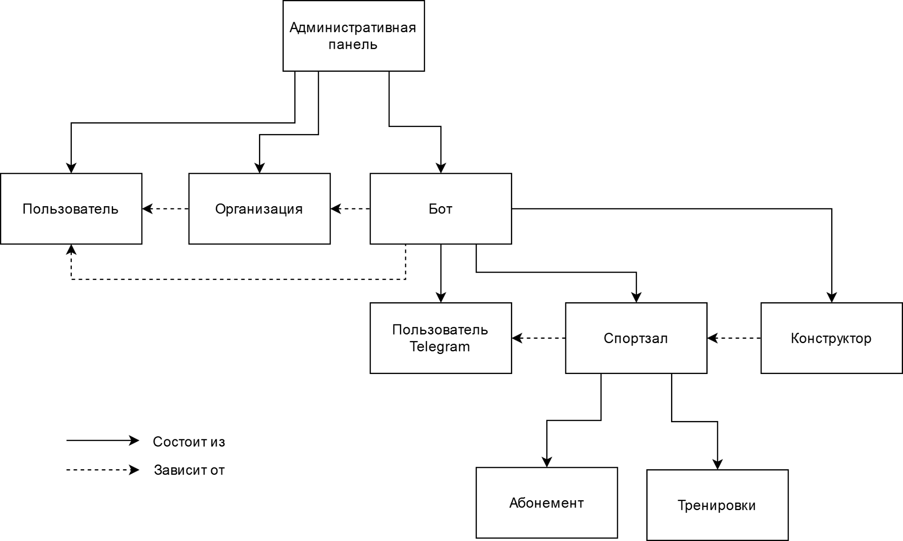
Административная панель. Структура.

Slide 8
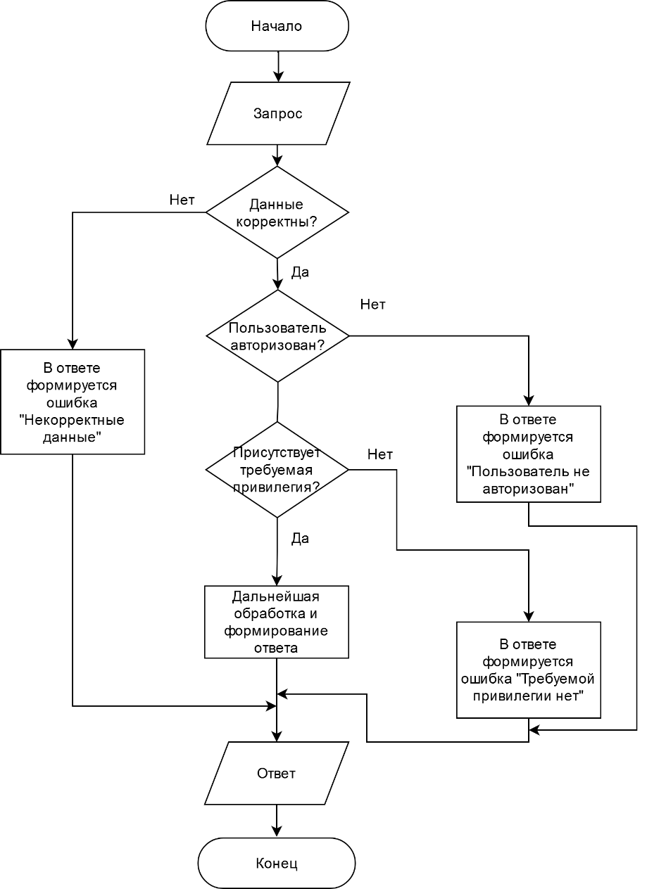
Административная панель. Алгоритм обработчика.

Slide 9
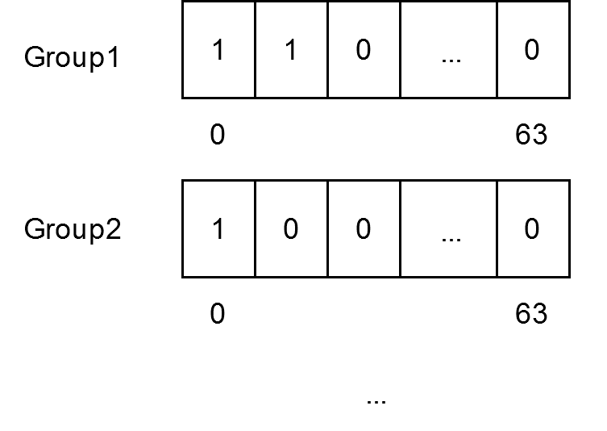
Административная панель. Ролевая модель.

Slide 10
Административная панель. Структура ответов в формате JSON.
{
//поля
“errorCode”: … ,
“message”: …
}

Slide 11
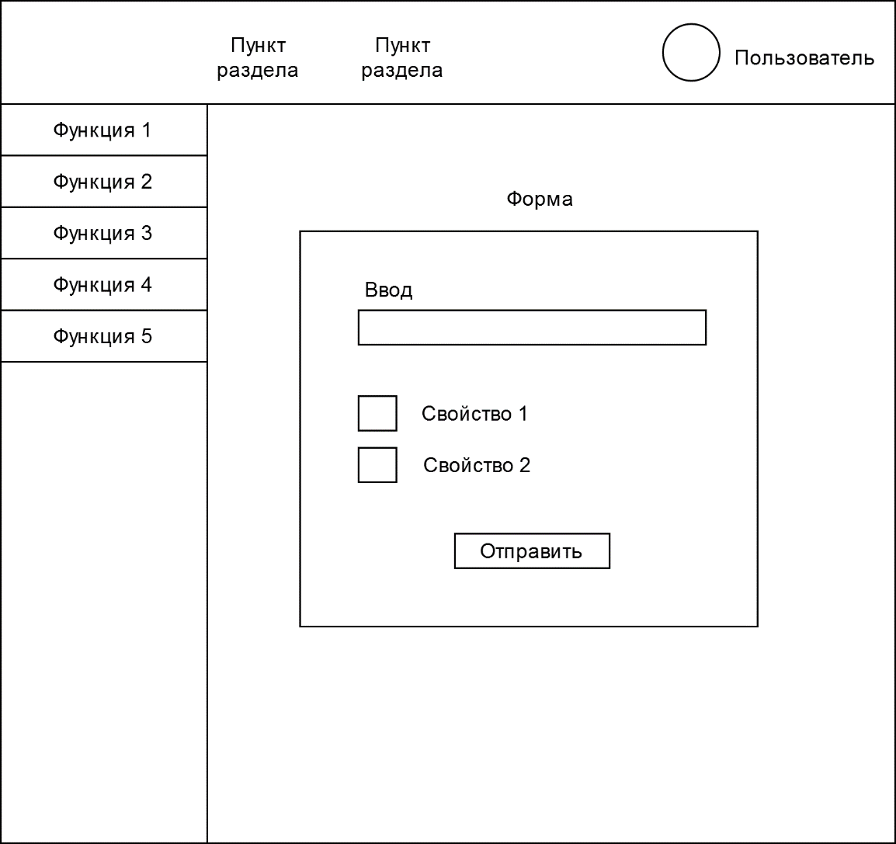
Административная панель. Пользовательский интерфейс.

Slide 12
Конструктор
Конструктор – это блок приложения, позволяющий создавать и редактировать Telegram ботов.

Slide 13
Конструктор. Структура компонента в формате JSON
{
"id": ...,
"name": …,
//параметры компонента
“next_block”: …
}

Slide 14
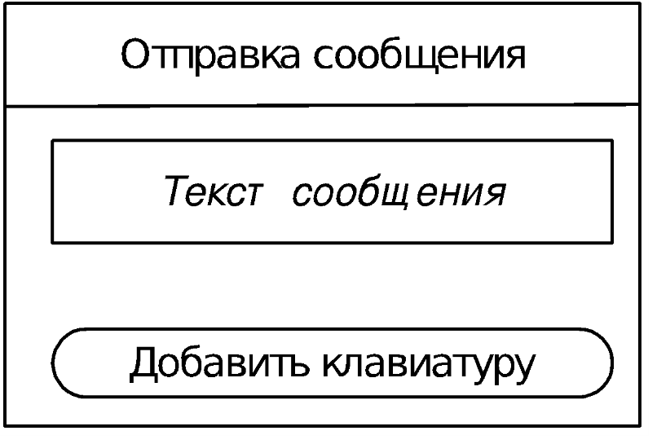
Конструктор. Пример компонента
{
"id": 1,
"name": "Отправка сообщения",
"text": "Текст сообщения",
"next_block": 3
}

Slide 15
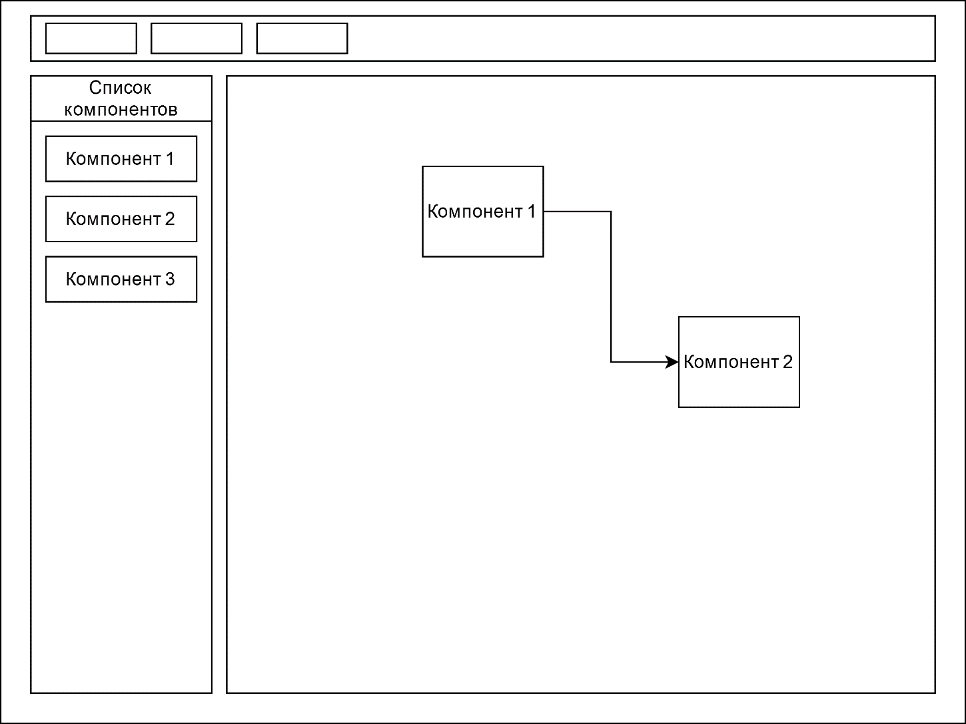
Конструктор. Пользовательский интерфейс

Slide 16
Telegram бот
Telegram бот – это блок приложения, предоставляющий пользователям Telegram доступ к функциям системы

Slide 17
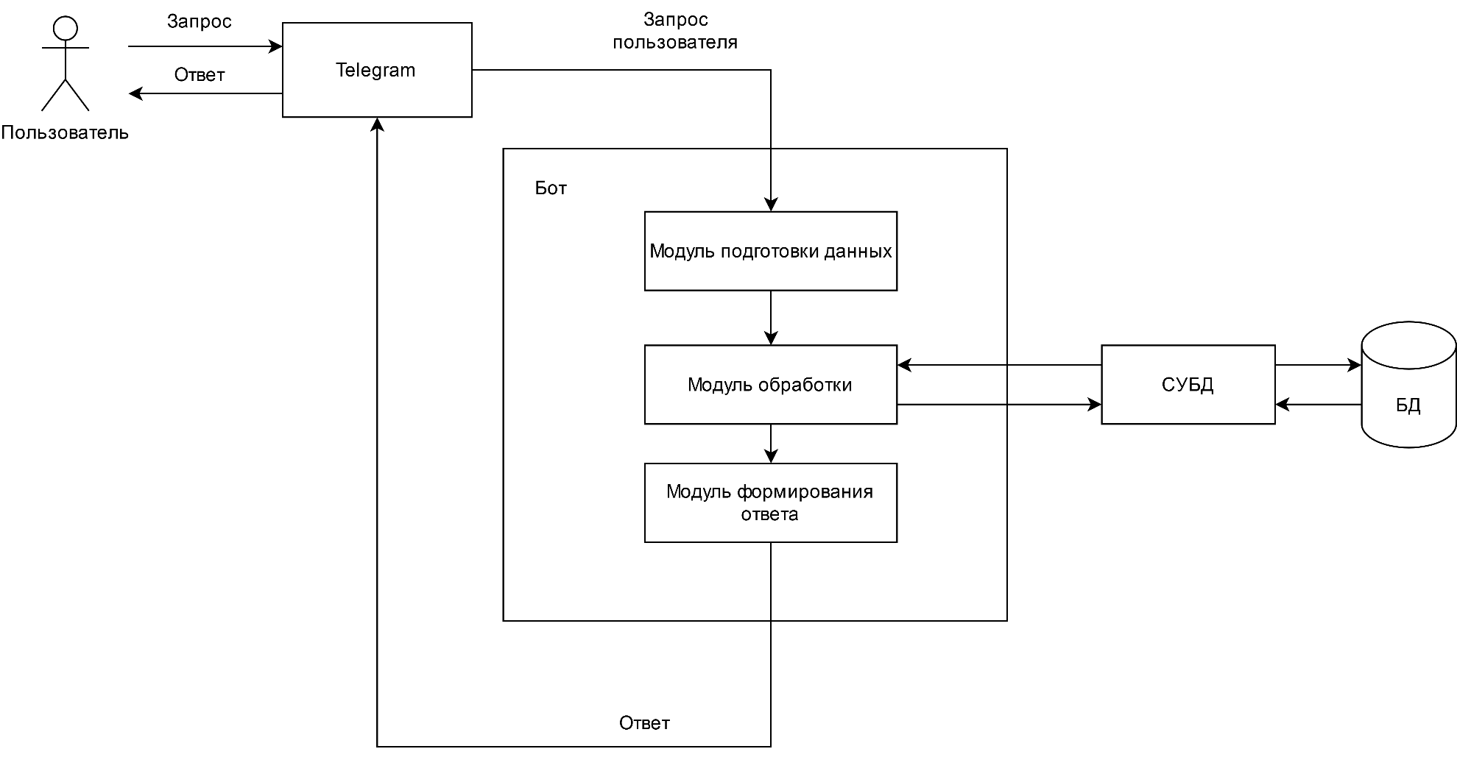
Telegram бот. Обработка запросов

Slide 18
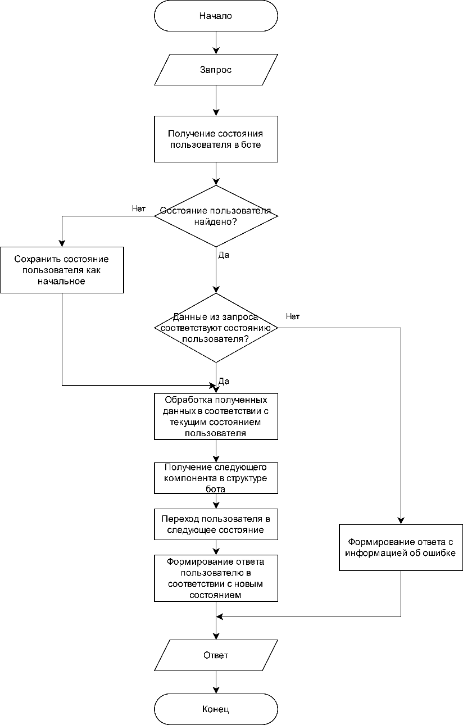
Telegram бот. Алгоритм обработки запросов

Slide 19
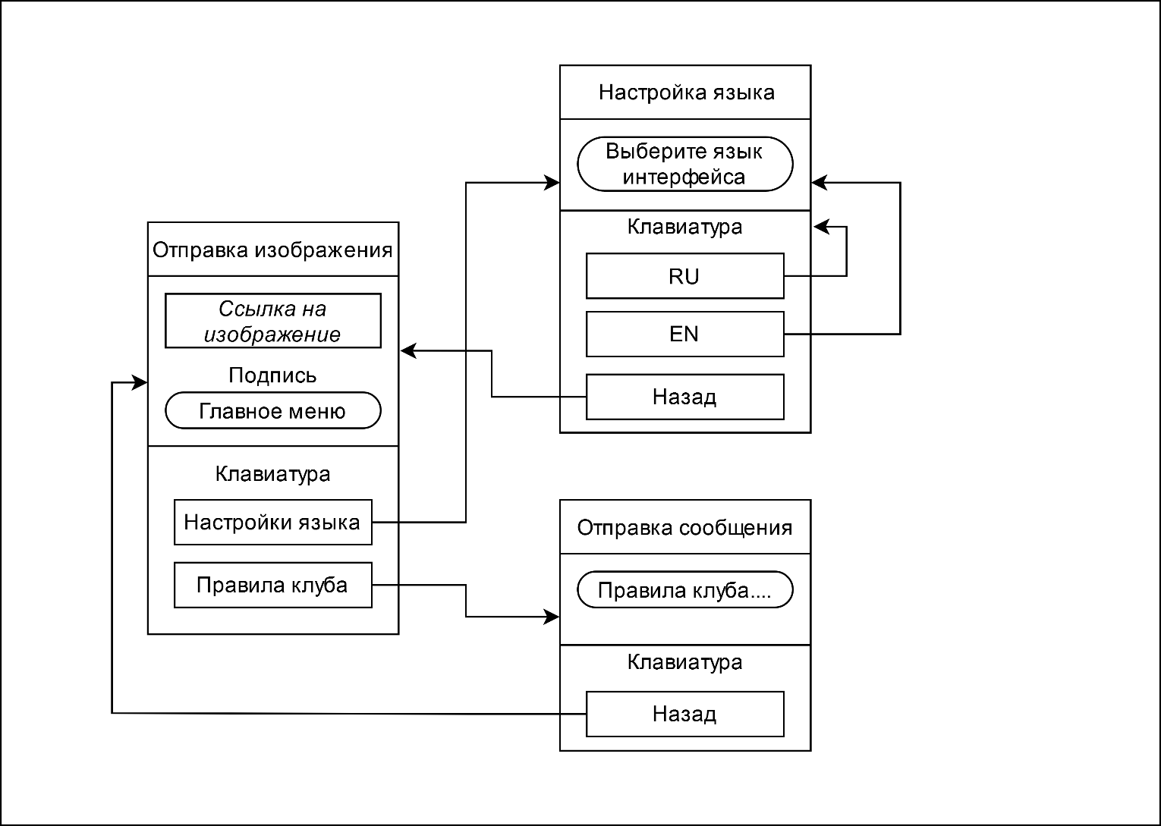
Telegram бот. Пример взаимодействия пользователя с ботом

Slide 20
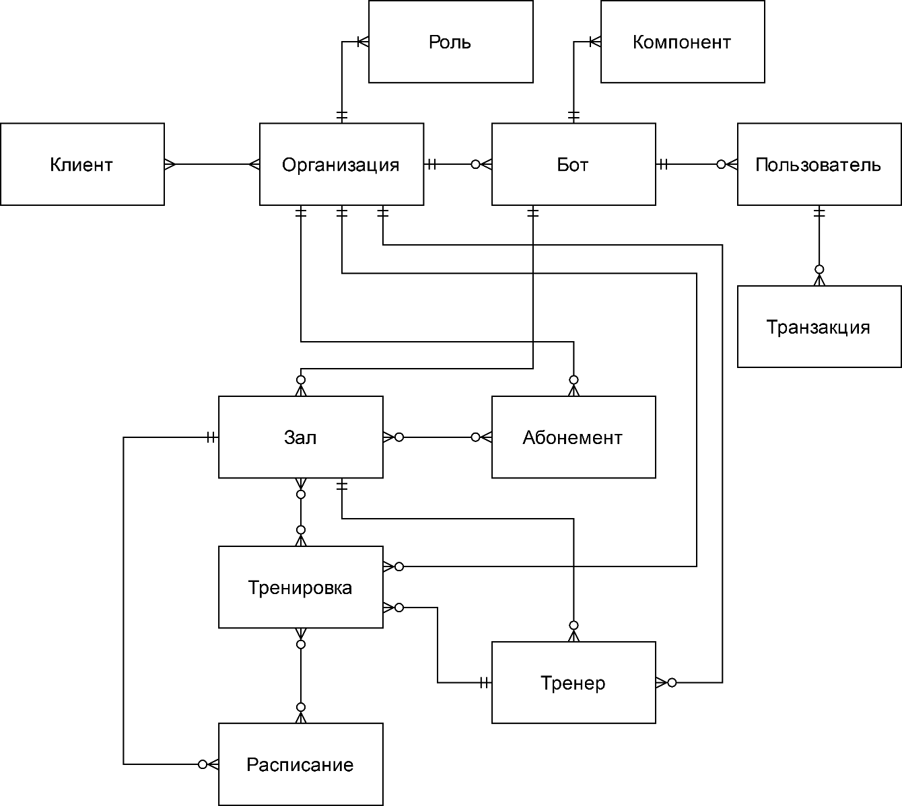
База данных. Концептуальная схема базы данных

Slide 21
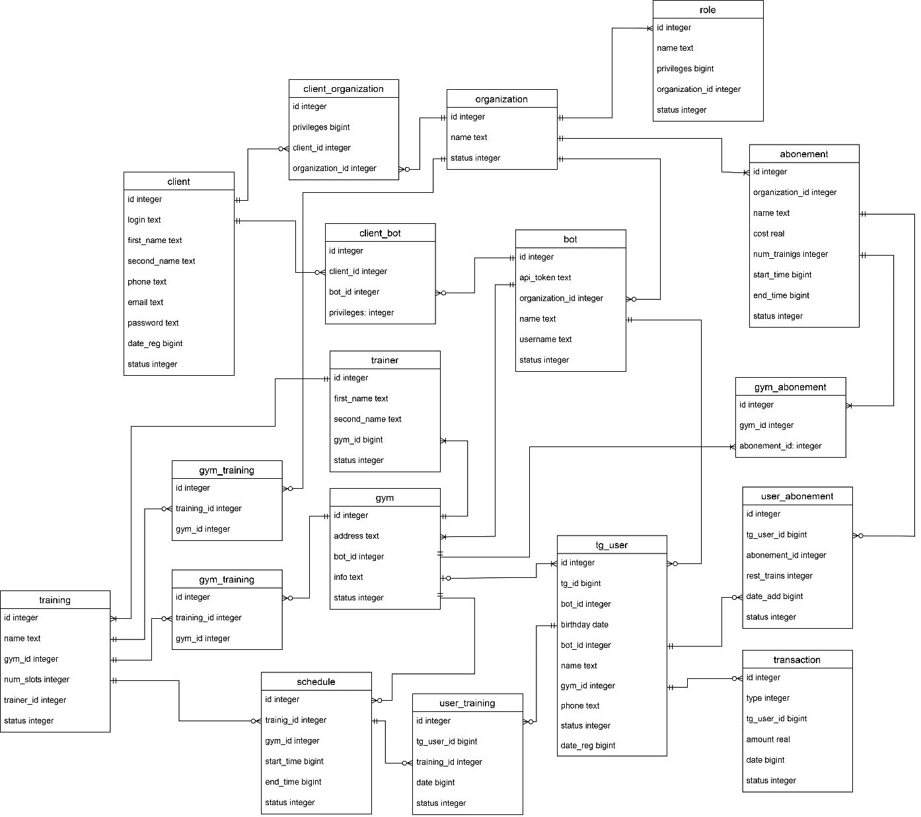
База данных. ER-диаграмма структуры базы данных

Slide 22
Спасибо за внимание

